Slide 1
Delirmanagement in der Intensivmedizin
Klinik für Anästhesiologie und Intensivmedizin
Direktor: Prof. Dr. med. M. Bauer
Dr. med. Maria Gruber
Fachweiterbildung 2025
Notes:
Zunächst die Lernziele…

Slide 2
Lernziele
Definition, Epidemiologie und Pathophysiologie des Delirs
Risikofaktoren kennen und identifizieren
Assessment auf der Intensivstation
Delirmanagement: Prävention, Prophylaxe, Diagnostik und Therapie
Transfer in den Kliniksalltag
Notes:
Darauf aufbauend die Gliederung des Vortrags…

Slide 3
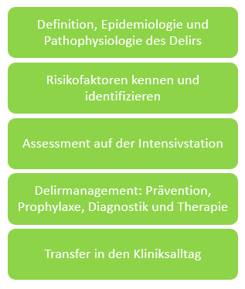
Background
Prädisposition
Konsequenz für
Betroffene & Behandler
Prävention
Leitlinien
Assessment
Take Home Message
Aktuelle Datenlage
Handlungsempfehlungen
Vorgehen am UKJ
Literaturempfehlungen
Quellenangabe, Glossar & Anhang
Delir Task Force

Slide 4




Wie häufig tritt ein Delir auf und was lässt sich daraus ableiten?
„Normalbevölkerung“ unter 0,4%
PatientInnen im Krankenhaus
15-22%
Postoperatives Delir (POD) bis 52%
PatientInnnen auf Intensivstation
30-80%
Notes:
* Bei PatientInnen im Krankenhaus: v. a. bei schweren Erkrankungen wie Krebs, end-stage-of-life

Slide 5
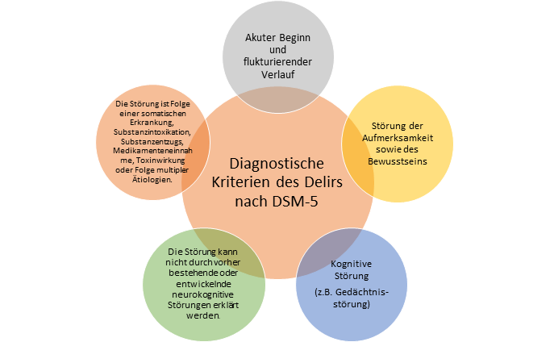
Delir und NCD*
Akute Bewusstseinsstörung
Schwankender Verlauf
Organische Ursache
Störung des Gedächtnisses, der Aufmerksamkeit und der Konzentration
Störung des Tag-Nacht-Rhythmus
* laut ICD-10: zusätzlich psychomotorische und affektive Störung
*Neurokognitives Defizit (NCD)
= kognitive Leistungseinschränkung, gestörte Gedächtnisleistung, Lern- und Konzentrationsfähigkeit,rasche geistige Ermüdung
Postoperatives Delir (POD) ist ein wesentlicher Risikofaktor für NCD (53,8% vs. 4,4%)
Modifiziert nach American Psychiatric Association. (2013).
Diagnostic and statistical manual of mental disorders (5th ed.)*.
Notes:
DSM-5 unterscheidet NCD milde / schwere Form, je nach Beeinträchtigung ATL‘s

Slide 6
Was zeichnet das postoperative Delir (POD) aus?
Repetitiver Reiz
(OP, Blutung, Sepsis)
Antiinfektiva, Darmparese, Perfusionsstörung
Front. Cell. Neurosci. 16:843069

Slide 7
Exkurs: NCD
phasenweiser Verlauf typisch
In der Routine nicht einfach zu diagnostizieren, aber häufig
Bis zu 50% der PatientInnen nach 7 Tagen, bis 15% nach 3 Monaten; bis >1 Jahr nach Intensivbehandlung möglich
Höchstrisiko bei HTC-Patienten (bis 40% nach 5 Jahren)
Oft hoher Leidensdruck
Ähnliche Risikofaktoren wie Delir
J Am Geriatr Soc. 2024;72(5):1360‐1372

Slide 8
Risikofaktoren und Prädisposition
Z. n. Schlaganfall
Chronisches Schmerzsyndrom
Bestehende Demenz, Immobilität
Nicht beeinflussbar
Patientenassoziiert
Chirurgischer Eingriff, Intensivtherapie
Sedierung, maschinelle Beatmung
Anticholinergika, Benzodiazepine
Schlafmangel
(Potentiell) beeinflussbar
Behandlungsassoziiert
Risikoreduktion
Notes:
Diagonalregel des Delirs: je anfälliger, umso weniger braucht es zum Auslösen eines Delirs

Slide 9
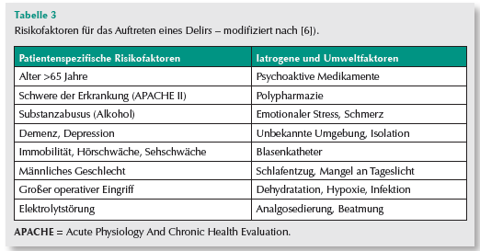
Delirrisiko ↑ proportional zu APACHE II-Score → ITS-PatientInnen a priori vulnerabel
Anästh Intensivmed 2016;57:24-30
Frailty*
* = Gebrechlichkeit; für Mortalität und Prognose besonders signifikant (OR Delir 10)
Notes:
Frailty ist besonders relevanter Risikofaktor für Delir, Odds Ratio 10 d.h. 10fach höheres Risiko für Delir bei Vorliegen von frailty assoziiert (OR 10)

Slide 10
Relevanz in der Intensivmedizin
  Sehr häufiges Problem (Inzidenz 30-80%)
  Mortalität vergleichbar mit ACS oder Sepsis
  POD i. A. von Art der Eingriffe (v. a. Hüft-OP, große Gefäßchirurgie, Herz-/Thorax-Chirurgie → hier Inzidenz 8-52%)
  Verlängerte Beatmungsdauer & ITS-Verweildauer
  => höhere Kosten, auch später durch mögliche Pflegebedürftigkeit
  Höhere Gesamt- & ITS- Mortalitiät und -Morbidität
Notes:
Kosten um den Faktor 1,4 bzw. 1,3 erhöht (Milbrandt et al., 2004: After adjustment for age, comorbidity, severity of illness, degree of organ dysfunction, nosocomial infection, hospital mortality, and other potential confounders, delirium was associated with 39% higher intensive care unit (95% confidence interval, 12-72%) and 31% higher hospital (95% confidence interval, 1-70%) costs)

Slide 11
Was sagt die Literatur?
Einfluss auf Verweildauer
Einfluss auf Überleben
Crit Care Med 2010;39:2311-8.
Crit Care Med 2006;27:210-220
Notes:
2010: Dauer des Delirs war stärkster unabh. Prädiktor für 30-d Mortalität, Beatmungszeit und ITS-Behandlungsdauer; (Ziel der Studie von Shehabi et. al.: “To determine the relationship between the number of delirium days experienced by intensive care patients and mortality, ventilation time, and intensive care unit stay”)
2006: große Studie mit Betrachtung u.a. Sepsis, Schock und Mortalität

Slide 12
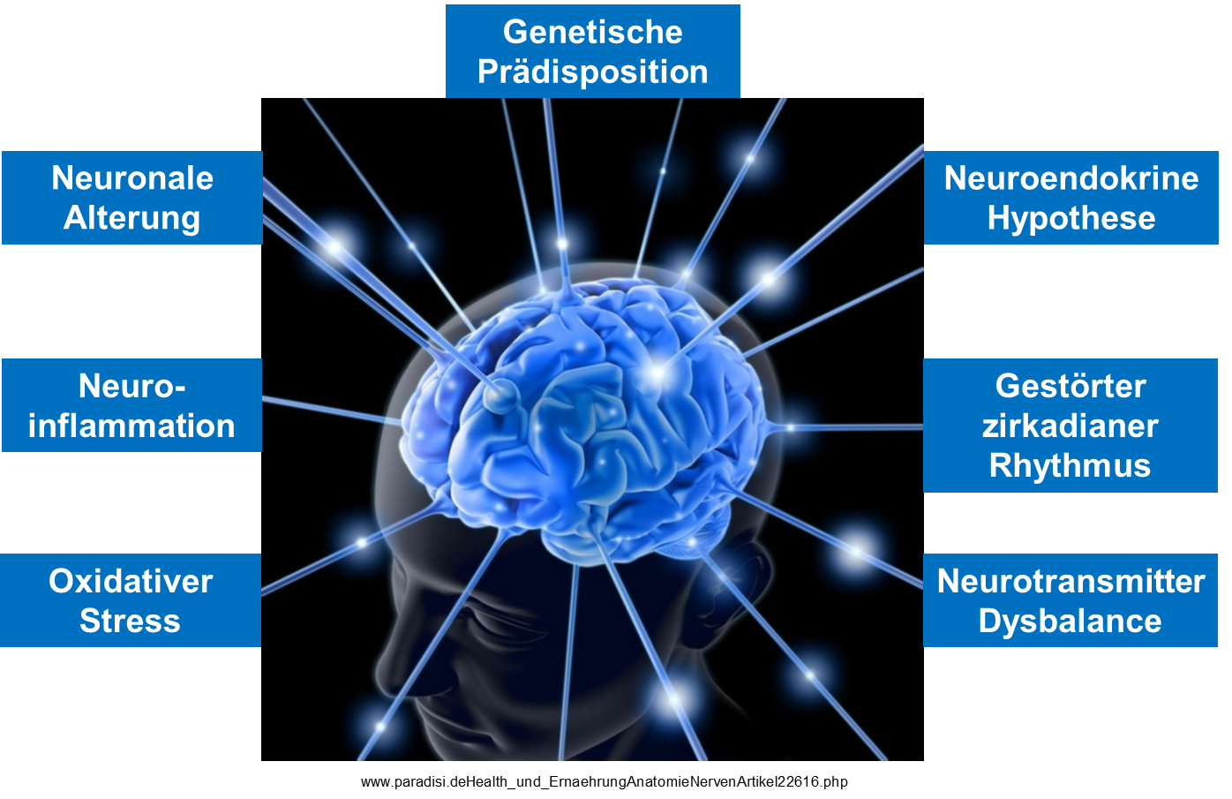




Pathophysiologie
endo- und exogener
Hyperkortisolismus
↑ Vulnerabilität
Dysregulation der
Hypothalamus-
Hypophysen-Achse
→ gestörte Stress-
Reaktion
Delirogene Medikation,
Entzug
Dopamin ↑
Acetylcholin ↓
Notes:
Multifaktoriell, nicht abschließend geklärt; Mangel an Ach / Überschuss an Dopamin scheint vorzuliegen; Inadäquater zerebraler Metabolismus

Slide 13
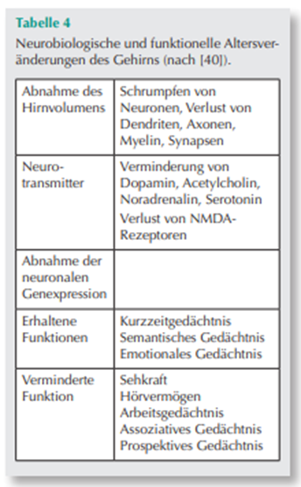
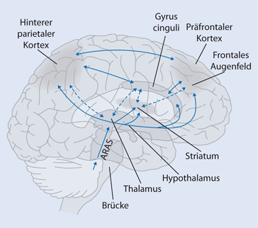
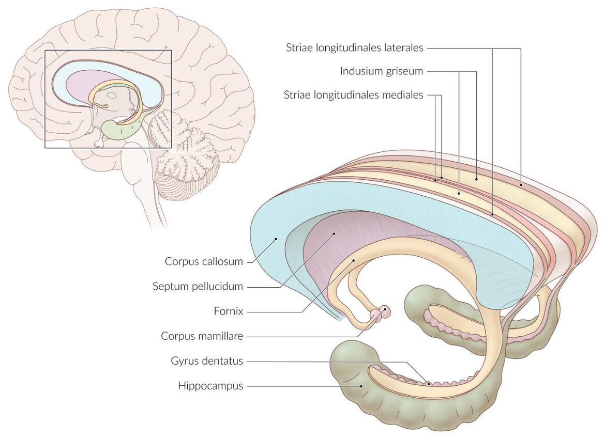


Physiologische Alterungsprozesse…
Anästh Intensivmed 2025;66:20–31
Wichtige Struktur: Limbisches System
Verknüpfung Gedächtnisbildung Emotionen
Regulation vegetativer Funktionen
Lernen erfolgt
bewusst & unbewusst
im Alter kommt es zu physiologischen
strukturelllen Veränderungen im ZNS
Notes:
Physiologische Änderungen im Alter, v.a. Strukturverlust und Veränderungen Neurotransmitter => Veränderung Arbeitsgeschwindigkeit, Konzentrationsprobleme, Abnahme Neuroplastizität (NMDA-Rezeptor für Langzeitpotenzierung verantwortlich);
Arbeitsgedächtnis; vom Altern betroffen, Aufteilung der Aufmerksamkeit zwischen Aufgaben
prospektive Gedächtnis = Planungsgedächtnis, (beinhaltet Selbstregulierungsfähigkeiten, Zeitmanagement & -kontrolle; relevant auch wegen Gesundheitsmanagement)
Prozedurales Gedächtnis = Fertigkeiten, Fähigkeiten, Routineabläufe
Weitere relevante Strukturen beim Lernen: zentrale Schaltstelle → Hippocampus, PFC, Basalganglien, … diese sind auch in Delir-Ätiologie spannend; ARAS kommt später nochmal zur Sprache

Slide 14
Ab 65. Lebensjahr
Risikozunahme von
2% pro Jahr
…und ihre Konsequenzen
Rückläufige physiologische Reserven
erhöhte Vulnerabilität
Veränderungen stress-regulierender Neurotransmitter
Neuronenuntergang
Int J Geriatr Psychiatry; 2017:1-30

Slide 15
5% rein hyperaktives Delir
psychomotorische Unruhe, Agitiertheit, Stimmungsschwankungen, Psychose,
Vegetative Entgleisung
65% Mischform
30% hypoaktives Delir
Vigilanzminderung, Apathie, verminderte Motorik bis hin zu Katatonie (selten)
Int J Geriatr Psychiatry. 2018;33:1428–1457
Notes:
30% rein hypoaktiv, ca. 65% Mischform, nur 5% rein hyperaktiv

Slide 16

Durchgangssyndrom
“sundowning”
“Morbus Lichtaus”
fluktuierend, Eskalation oft abend und nachts
tagsüber sehr müde oder subjektiv „normal“
Hypoaktive Form/
subsyndromales Delir
gestörte Vigilanz, Orientierung, Auffassungsgabe, emotionale Regulationsfähigkeit, Aggression
Underreporting, hohe Dunkelziffer
Eigen-/Fremdgefährdung
Ohne systemisches Assessment bleiben bis zu 75% der Delir-Fälle unentdeckt!
Nicht nur Auftreten sondern auch
Dauer beeinflussen Gesamtmortalität
Notes:
Siehe Delir Prävention, Therapie und Pflege im interprofessionellen Team, C. Hermes, Urban & Fischer 1. Auflage 2023

Slide 17
Das Delir ist eine Organdyfunktion des Gehirns!
Längere Beatmungs-, ITS- & Krankenhausverweildauer
Höhere Mortalität, physische & psychische Langzeitfolgen
Höhere Behandlungskosten
Hoher Zeit- und Personalaufwand mit Frustrationspotential
verzögertes Beatmungsweaning
teils stark sedierende (Notfall-) Medikamente
eingeschränkte Mobilität, Dekubitusrisiko ↑
Risiko (auch langfristiger) Pflegebedürftigkeit ↑↑
Inadäquate/keine Durchführung präventiver und therapeutischer Maßnahmen, Eigengefährdung
Verzögerung bei Diagnostik und Therapie anderer Erkrankungen, damit gravierende Komplikationen möglich
Vigilanzstörung
Incompliance

Slide 18
Woran erinnern sich PatientInnen und ihre Angehörigen?
Miterleben des Delirs assoziiert mit Stress & Angst, manchmal sogar stärker als beim Betroffenen
Derealisation, Halluzinationen
Konzentrationsstörungen, brainfog
Kontrollverlust
Gefühl des Nicht-Verstanden/Gehört-Werdens
Vermischung Vergangenheit & Gegenwart
Verstorbene Familienangehörige
wiedersehen
Angst, Ärger,
Unsicherheit
Einsamkeit,
Hoffnungslosigkeit
PICS/
PICS-F

Slide 19
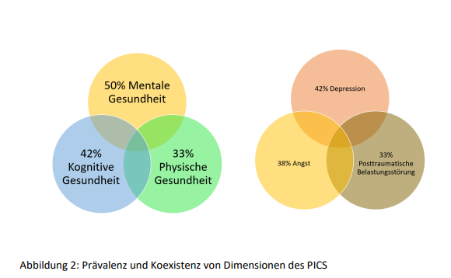
Exkurs: PICS/PICS-F
Einschränkungen physischer, kognitiver und/oder mentaler Gesundheit
(oder aller drei Ebenen)
nach Intensivaufenthalt
50-70% entlassener PatientInnnen mind.
eine Ebene betroffen
auch Angehörige können betroffen sein (PICS-F)
Symptome möglich 24 h nach Aufnahme bis 5-15 Jahre nach Entlassung
Delir = größter Risikofaktor langfristige Einschränkungen kognitiver Gesundheit
S2e-Leitlinie Multimodale Neurorehabilitationskonzepte für das „Post-Intensive-Care-Syndrom“ (2022) AWMF-Registernummer 080/007
PICS/PICS-F sind nicht in ICD-10 aufgeführt
Notes:
ICUAW: sehr häufige physische Folge eines Intensivaufenthalts, zählt zu Einschränkung physischer Gesundheit

Slide 20
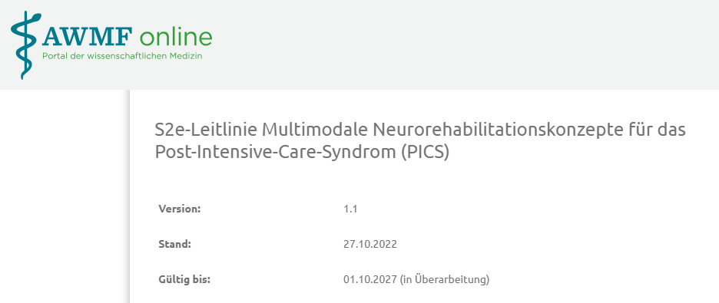
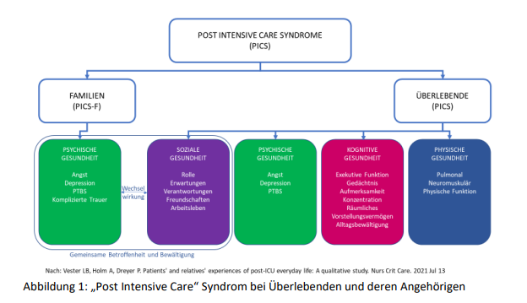
S2e-Leitlinie Multimodale Neurorehabilitationskonzepte für das „Post-Intensive-Care-Syndrom“ (2022) AWMF-Registernummer 080/007
Caroline Renner, Monika Albert, Sabine Brinkmann, Karin Diserens. Imanuel Dzialowski, Maria-Dorothea Heidler, Marie-Madlen Jeitziner, Martina Lück, Ricki Nusser-Müller-Busch, Peter Nydahl, Peter Sandor, Andreas Schäfer, Bettina Scheffler, Claus Wallesch, Gudrun Zimmerman, S2e-LL- multimodale Neurorehabilitationskonzepte für das Post-Intensive-Care-Syndrom (PICS) In: DEUTSCHE GESELLSCHAFT FÜR NEUROREHABILITATION E.V. (DGNR) (Hrsgb.), Leitlinien für die Neurorehabilitation. Auflage/Version Datum: 2.0/ 24.Januar 2023 Verfügbar unter: https://www.awmf.org/leitlinien/detail/ll/080-007.html Zugriff am: 13.11.2025

Slide 21
Risikofaktoren und Präventionsstrategien PICS
Ätiologie multifaktoriell
abh. von Art der Erkrankung/Verletzung
Präventionsstrategien
Beispiele
v. a. nicht-medikamentös
ITS-Tagebücher
ABCDEF-bundle
deren Komplikationen/ intensiv-
medizinischen Therapie
prämorbiden individuellen Merkmalen
Anbindung an Gedächtnissprechstunde
Psychologische Begleitung
viele Parallelen zu Delirmanagement
Notes:
s. Anhang

Slide 22
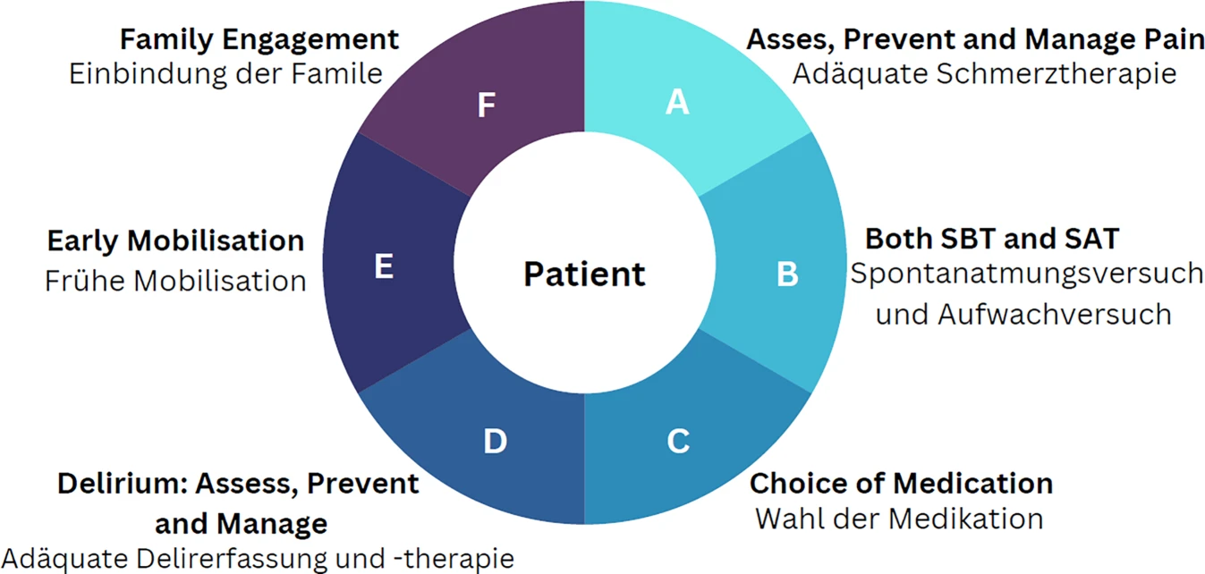
Exkurs: ABCDEF bundle
Med Klin Intensivmed Notfmed 120, 397–402 (2025)

Slide 23
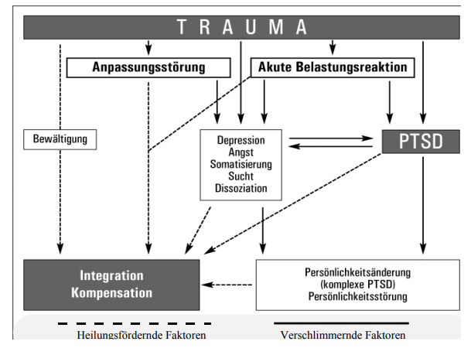
Exkurs: PTBS/PTSD
Lebenszeitprävalenz 2-7%*
20% bei Kriegsopfern
bis zu 7-10% aller Intensiv-
patientInnen
PTBS möglich als Folge von PICS /
selbst PICS-Symptom
Studienlage des Zusammenhangs Delir und PICS bzw. PTBS/PTSD uneinheitlich,
dieser erscheint allerdings wahrscheinlich
Patientenversion S3 - Leitlinie Posttraumatische Belastungsstörung AWMF – Registernummer 051/010
*bezogen auf Bevölkerung in Deutschland; bitte beachten:S3.Leitlinie ist von 2019, befindet sich in Prüfung, da >5 Jahre nicht aktualisiert
Notes:
Leitlinie befindet sich derzeit in Überprüfung, da >5 Jahre nicht aktualisiert

Slide 24
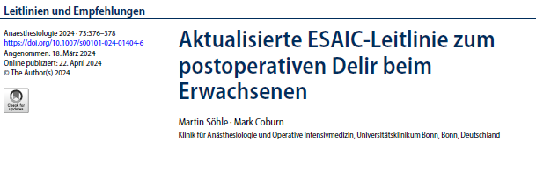
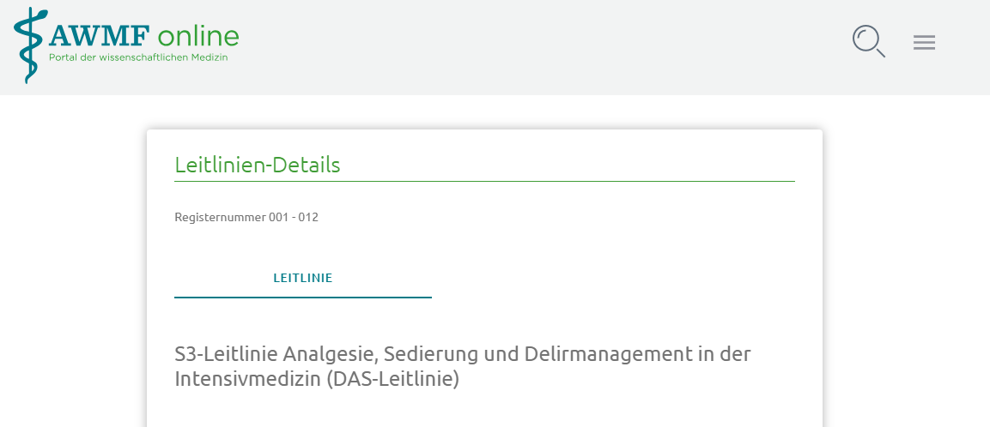
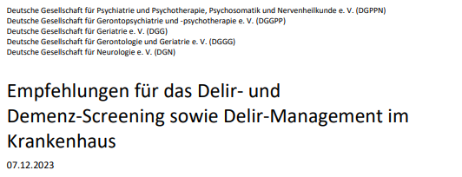
Was ist die Konsequenz?
Aktuelle Empfehlungen
Notes:
S3 LL ist von 2020

Slide 25
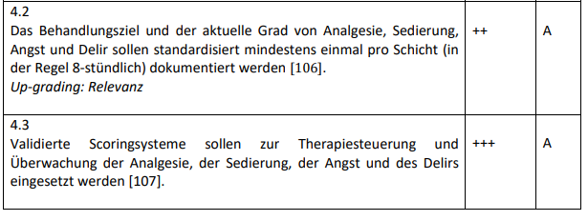
S3-Leitlinie Analgesie, Sedierung und Delirmanagement in der Intensivmedizin (2020) AWMF-Registernummer: 001/012
Notes:
Sedierungsmanagement, Schmerztherapie und Delirmanagement gehen Hand in Hand

Slide 26
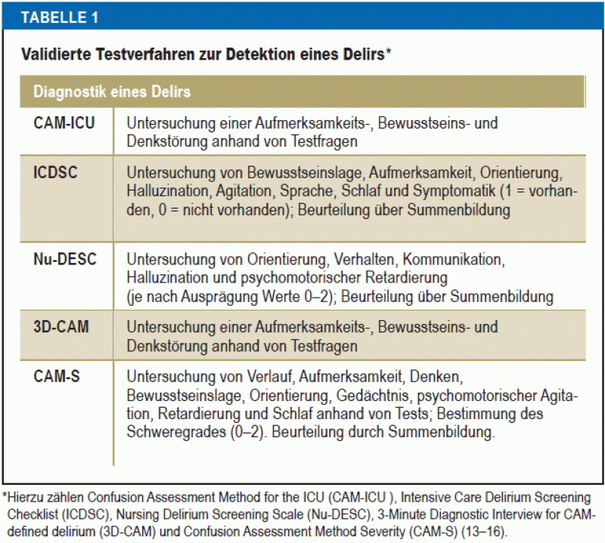
Standardisiertes Delirassessment
klinische Einschätzung allein unzuverlässig, zu subjektiv und
schlecht vergleichbar
Neuropsychiatrisches Konsil:
hoher Personal-/Zeitaufwand
Kostenfaktor: Delir ist DRG-relevante Diagnose;
z.B. F05.8 Sonstige Formen des Delirs, inkl. post-
operatives Delir und Delir gemischter Ätiologie
Dtsch Arztebl Int 2019; 116(7): 101-6
Notes:
Bevor wir zu diesen Testverfahren kommen müssen wir uns noch eine andere Abkürzung anschauen: RASS

Slide 27
Aus: Ehler, Johannes & Reuter, Daniel. (2020). Delir und
Sedierung – Wie kann ich diagnostizieren?

Slide 28
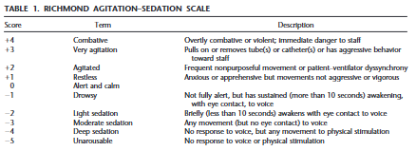
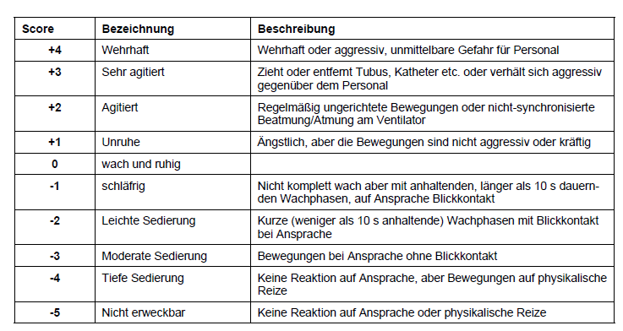
Ziel:
RASS ≥2
. Am J Respir Crit Care Med. 2002 Nov 15;166(10):1338-44
Notes:
ANIMATION! Bitte weiter klicken für deutsche Version

Slide 29
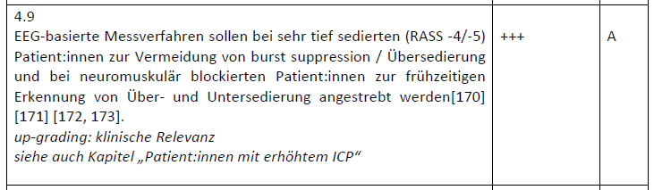
Exkurs: EEG-basiertes Sedierungsmanagement
Gewinnen zunehmend an Bedeutung wichtig: auch „Roh-EEG“/
prozessiertes EEG statt nur
Index beurteilen
Dauer burst suppression im prozessierten EEG relevant
für Delir nach tiefer Sedierung
bei unklarer Vigilanzstörung
Ausschluss nonkonvulsiver
Status epilepticus mittels EEG
S3-Leitlinie Analgesie, Sedierung und Delirmanagement in der Intensivmedizin (2020) AWMF-Registernummer: 001/012

Slide 30
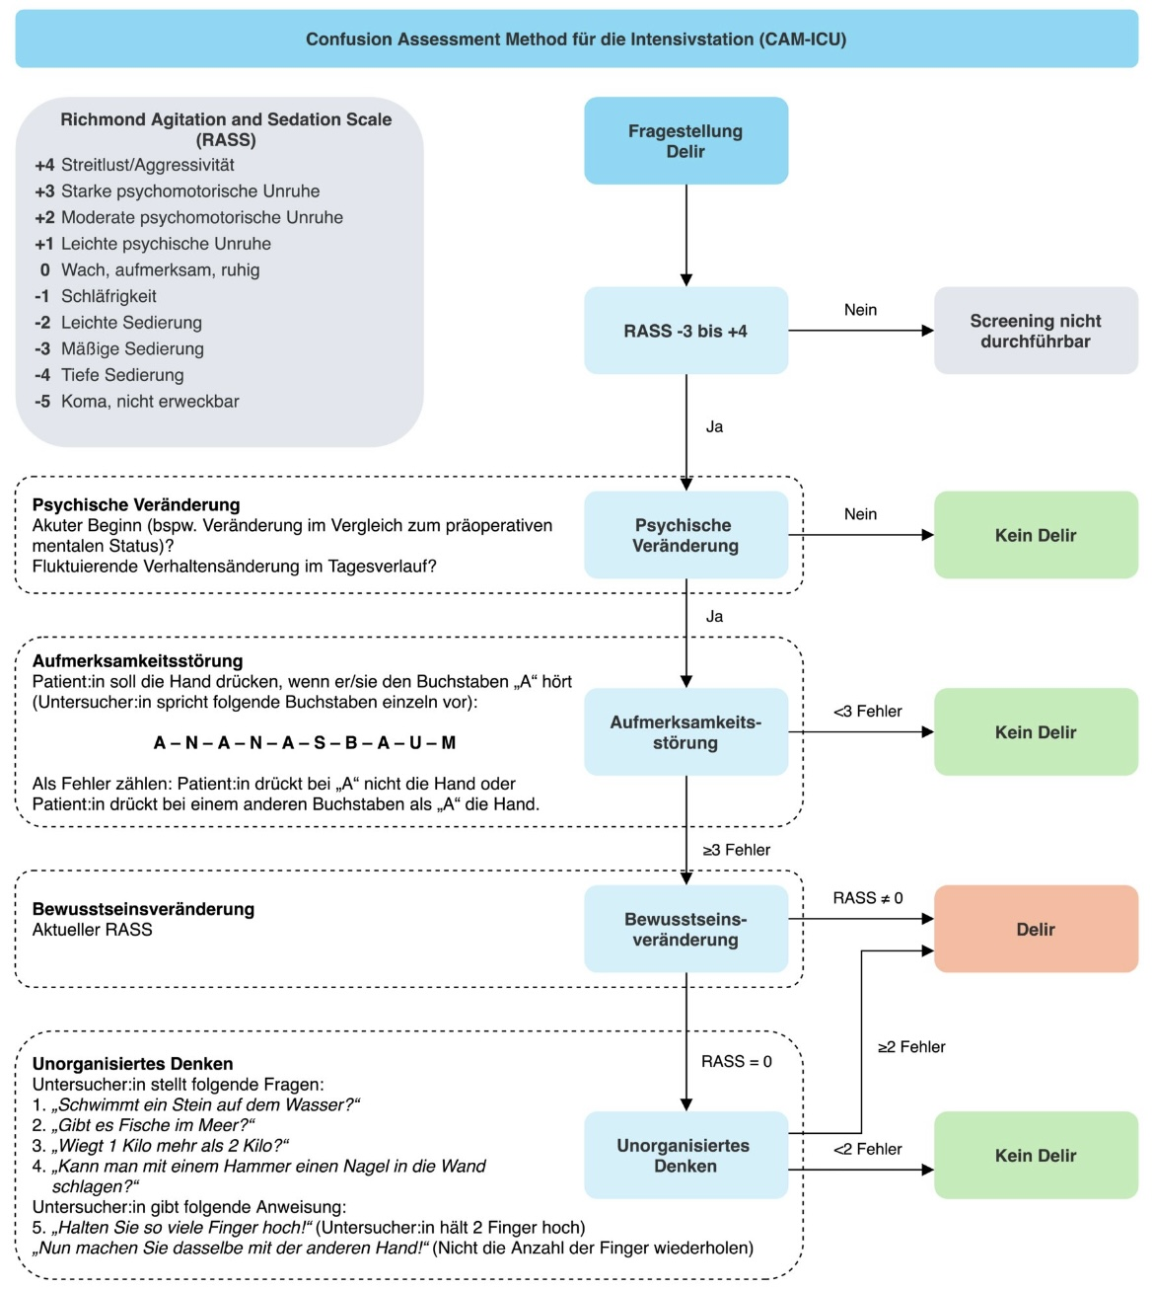


CAM-ICU
Delir: wenn Merkmale 1 + 2 UND
Merkmal 3 ODER 4 positiv
Sensitivität 81%, Spezifität 96%
Am häufigsten genutzt
Auch für beatmete Patienten
Schulung des Personals nötig, sonst hohe Fehlerrate
Unable-to-Assess- Befunde (kann nicht durchgeführt werden)
https://www.amboss.com/de/wissen/Delir
Notes:
2001 aus CAM (für Normalstation) für ITS-Pat. (und beatmete Pat.) weiterentwickelt (Ely et al.)

Slide 31
ICDSC
Delir: wenn vier oder
mehr Punkte positiv sind
Sensitivität 89%, Spezifität 57%
Keine spezielle Schulung
Graduierung und Monitoring möglich
Erfassung sub- syndromales Delir
Umständliche/
missverständliche Begriffe
Falsch-positive Ergebnisse
Schimböck, & Dr. Lohrmann, PflegenIntensiv. 2ß17, 14. 25-29.
Notes:
subsyndromales Delir : Betroffene, die einige Delirmerkmale aufweisen, aber nicht alle Kriterien für eine Delirdiagnose erfüllen

Slide 32
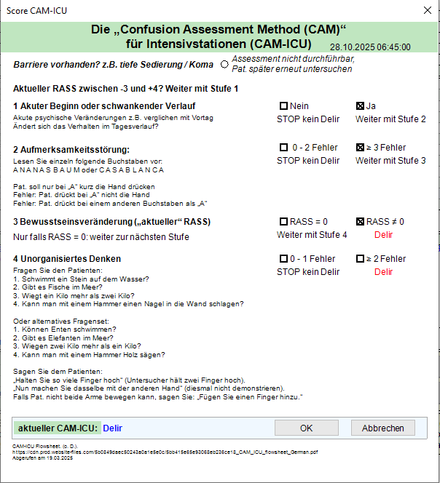

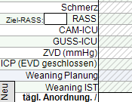
Wie machen wir‘s?
COPRA 6, Seite 5

Slide 33


Slide 34
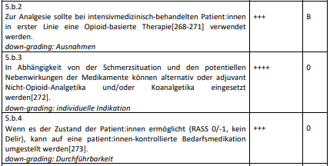
Exkurs: Schmerztherapie
Unzureichend/
nicht behandelte Schmerzen sind delirogen!
Regelmäßiges Assessment,
z. B. NRS (1-10)
BPS/BPS-NI
S3-Leitlinie Analgesie, Sedierung und Delirmanagement in der Intensivmedizin (2020)
AWMF-Registernummer: 001/012

Slide 35
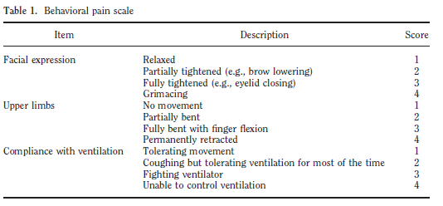
BPS (behavioral pain scale)*
*anwendbar für intubierte Patienten,
gut validiert
Gesichtsaudruck
Bewegung der oberen
Extremitäten
(A-)Synchronität mit
Beatmungsgerät
Modified behavioral pain scale (MBPS) für Kinder u. v. m.
Crit Care Med 2001 Vol. 29, No. 12 2259

Slide 36
Konsequenzen für klinischen Alltag
Risikofaktoren (er-)kennen
Delir bei früherem Krankenhausaufenthalt?
Akutes neurologisches Defizit?
Differentialdiagnose zu / Risikofaktor für Delir?
(z. B. Aphasie, Dysarthrie, Vigilanzminderung)
Apparatives Monitoring erwägen
Vorliegen delirauslösende/-fördernder Faktoren?
Substanzabusus, „Risko“-medikamente?
Demenz/kognitive Einschränkung?
nach: SOP Delir (VA) (D19644) UKJ, K. f. Anästhesiologie und Intensivmedizin
Notes:
Bei Z.n. Delir bei früherem Krankenhausaufenthalt ist Risiko für erneutes Delir 6fach erhöht!

Slide 37
Exkurs: Medikamente mit delirogenem Potential
Dopamin ↑
Acetylcholin ↓
Geringes bis mittleres Risiko
Moderates bis hohes Risiko
Psychopharmaka
Antiallergika
Analgetika
Anticholinergika
Antiemetika
Dopaminergika
Antiarrhythmika
Antibiotika
TZA, Promethazin
Clemastin
Opioide, NSAR
Atropin u. a.
Dimenhydrinat
L-DOPA, u. a.
Digitalis
v. a. Fluorchinolone
Anfallssuppressiva
Bronchodilatatoren
Diuretika
Glucocorticoide
Sedativa
Virostatika
Antidementiva
Valproat
Theophyllin
Furosemid
Benzos, Z-Substanzen
Aciclovir, Amantadin
Amantadin, Donezepil
→ delirogene Medikation beenden,
ABER: je nach Wirkstoff Entzug möglich!

Slide 38

Differentialdiagnosen und mögliche Ursachen des Delirs
I
W
A
T
C
H
D
E
A
T
H
Aus: Schmitt TK et al; Anaesthesist 2008;57:403-431

Slide 39
Delir-auslösende/-fördernde Faktoren
Vitalparameter
Infektion/Sepsis
Metabolische
Störung
Schmerz, Angst,
Schlafstörung,
Immobilität
Medikation
kardiozirkulatorische/
pulmonale Einschränkung?
Anämie?
Infektwerte,
Fieber, neue Organdysfunktion,
Wundheilungsstörung?
Dehydratation,
E‘lyt-Störungen,
Nieren-/Leber-
insuffizienz?
nach: SOP Delir (VA) (D19644) UKJ, K. f. Anästhesiologie und Intensivmedizin
Harn- /
Stuhlretention?
Unzureichend behandelte
Schmerzen?
Delirogene
Medikamente?
Enzug?

Slide 40
Nichtmedikamentöse Maßnahmen
Sicherstellung adäquater Hydratation, oraler Ernährung, Darmpassage
Vermeidung langer Nüchternzeiten
Minimierung von Fixierungsmaßnahmen
Verzicht routinemäßiger Prämedikation
(Re-)
Orientierung
nach: SOP Delir (VA) (D19644) UKJ, K. f. Anästhesiologie und Intensivmedizin
Aktivierung
(Früh-) Mobilisation
Tag-/Nacht-
rhythmus
Notes:
Es folgt gesonderter Vortrag zu nicht-medikamentöser Therapie sowie Fixierung

Slide 41

Was sagen die Experten noch?
Anaesthesiologie 73, 376–378 (2024)
PRÄVENTION
PRÄHABILITATION
Notes:
Dexmedetomidin greife ich später nochmal auf

Slide 42
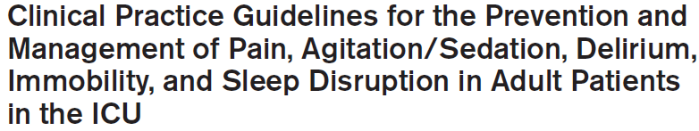

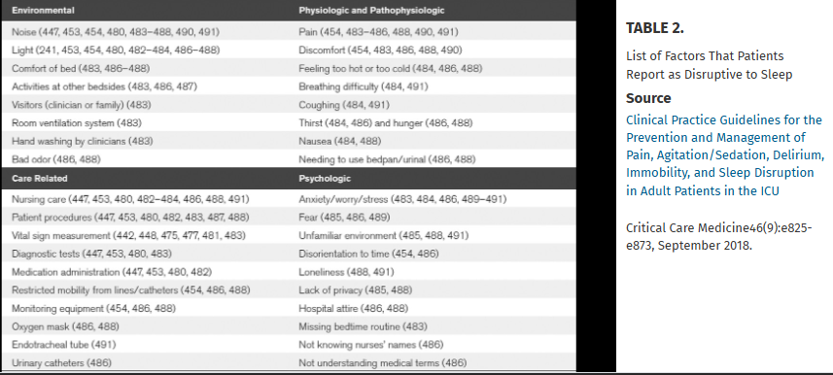
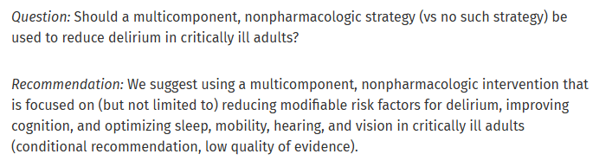
“loneliness
[…]
not knowing nurses‘ names
[…]
not understanding medical terms“
Crit Care Med 2018; 46:e825–e873

Slide 43
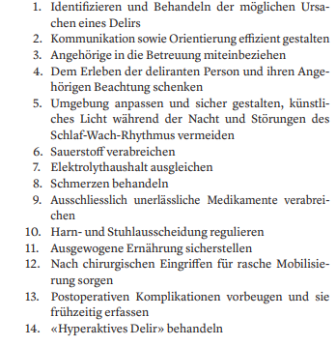
Empfehlungen der Schweizer Gesellschaft für Alterspsychiatrie und –Psychotherapie(SGAP) zur Prävention, Diagnostik und Therapie des Delirs im Alter
Praxis 2016; 105 (16): 941–952

Slide 44
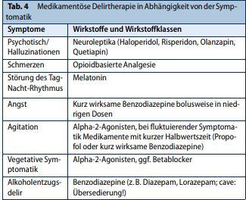
Medikamentöse Therapie
Keine prophylaktische Therapie
Übersedierung vermeiden
Benzodiazepine: prodelirogen!
nicht empfohlen außer vegetativem Stress,
bei Enzug und zur Anxiolyse
Antipsychotika:
bei Halluzinationen, Eigen-/
Fremdgefährdung
Grunderkrankung behandeln
Med Klin Intensivmed Notfmed 117, 479–488 (2022)

Slide 45
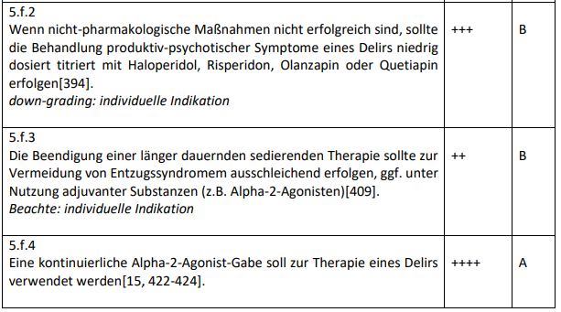
S3-Leitlinie Analgesie, Sedierung und Delirmanagement in der Intensivmedizin (2020) AWMF-Registernummer: 001/012

Slide 46

„Wer hallo sagt kriegt Halo….“
Evidenzlage zur Haloperidol nicht konsistent
kontinuierliches Monitoring QTc-Zeit und
engmaschiges neurologisches Monitoring laut S3 LL empfohlen
Schnelle Symptomkontrolle
Kürzere Liegedauer auf ITS
Keine Verkürzung der Delirdauer
Keine kürzere Krankenhausverweildauer
Kein Überlebensvorteil (Gesamtmortaliät)
Häufiger Übersedierung
  Niedrig dosiertes Haloperidol hat vergleichbare Effektivität und Nebenwirkungen wie atypische Neuroleptika, bei höherer Dosis (>4,5 mg/Tag) signifikant mehr extrapyramidale Nebenwirkungen
Keine prophylaktische Gabe!
So niedrigdosiert wie möglich, möglichst p.o.
Nur so lange wie nötig, regelmäßige Re-Evaluation
Notes:
Die Evidenz zu den Antipsychotika zuletzt in einer Übersichtsarbeit von 2016 zusammengestellt: weder Nutzen noch Schaden eindeutig belegt, da die Studien sehr heterogen sind und Antipsychotika häufig zur Sedierung und nicht symptomorientiert zur Behandlung von Halluzinationen/produktiv-psychotischen Symptomen eingesetzt wurden. Dies wurde 2018 durch eine große RCT bestätigt.
Warum engmaschiges neurologisches Monitoring? Erkennung Frühdyskinesien und Akathisien

Slide 47
Among patients in the ICU with delirium, treatment with haloperidol did not lead to a significantly greater number of days alive and out of the hospital at 90 days than placebo.
Haloperidol for the Treatment of Delirium in ICU Patients
multicenter, blinded, placebo-controlled trial, adult patients with delirium who have been admitted to the ICU receive intravenous haloperidol* vs. placebo for as long as delirium continued and as needed for recurrences. The primary outcome was the number of days alive and out of the hospital at 90 days after randomization.
*intravenous haloperidol (2.5 mg 3 times daily plus 2.5 mg as needed
up to a total maximum daily dose of 20 mg)
N Engl J Med Dec 29;387(26):2425-2435

Slide 48
Haloperidol for the treatment of delirium in ICU patients: a systematic review and meta‑analysis
2863 patients [...], all included studies were randomized controlled trials […], assessment methods: CAM-ICU and/or ICDSC […] no difference in short-term (28-30 days) and long-term (90 days to 1 year) mortality […] the haloperidol group demonstrated an advantage in reducing the length of ICU stay compared to placebo group, with no statistically significant difference in length of hospital stay
Haloperidol showed a significant trend in reducing the length of ICU stay […], however
there was no statistical difference between the two groups in terms of delirium reduction.
Eur J Med Res. 2025 Mar 1;30(1):147

Slide 49
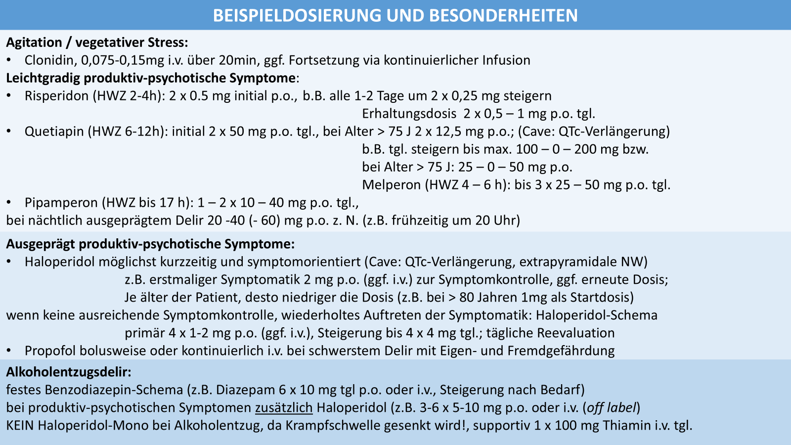
Wie machen wir‘s?
SOP Delir (VA) (D19644) UKJ, K. f. Anästhesiologie und Intensivmedizin

Slide 50
Exkurs: aktuelle Forschungsthemen
Dexmedetomidin
Melatonin
Höhere Affinität & Spezifität zu
α-2-Rezeptoren als Clonidin,
kürzere HWZ, weniger kardio-
vaskuläre Nebenwirkungen
Nachgewiesene Wirksamkeit
verglichen mit Placebo, Sedativa (Propofol/Benzos) & Neuroleptika
↓Beatmungszeit
↓ITS- & Krankenhaus-
Behandlungsdauer
Taktgeber der zirkadianen Rhythmik,
Bildung abhängig von Lichteinfall
Schlaf: zweitwichtigster Stressor auf ITS nach Schmerz
Wiederherstellung des Tag-/Nacht-Rhythmus
=> präventive Gabe zur Nacht Thema laufender Studien
Reduktion Delirinzidenz und -dauer?
Notes:
*In Studien zeigt Dexmedetomidin eine geringere Delirinzidenz im Vergleich zu Midazolam, Effekt für Clonidin bisher nur im Alkoholentzugsdelir gezeigt; In klinischen Untersuchungen zeigt Dexmedetomidin überdies eine erhöhte Kooperativität von Patient:innen im Vergleich zu Midazolam und Propofol. In einer Subgruppenanalyse konnte im Vergleich zum langwirksamen Benzodiazepin Lorazepam eine geringere Sterblichkeit bei Dexmedetomidinbehandelten Patient:innen gezeigt werden

Slide 51
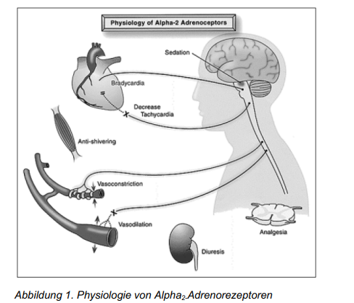
Wachheitsniveau ↓, aber
erhaltene Wachfähigkeit
Vegetative Dämpfung
^ Keine Interaktion GABA-SW
(Ko-) Analgesie
Keine Atemdepression
Kardiovaskuläre UAW,
v.a. Bradykardie
Tiefe Sedierung (RASS ≥ -3)
allein mit α-2-Blockade
nicht realisierbar

Slide 52



Was kann Dexmedetomidin also? Thema laufender Studien…
unterschiedliche Rezeptorsubtypen
=> unterschiedliches Profil
Dexmedetomin & Clonidin
Dämpfung im ARAS,
↓ Stressreaktion, Angst
↓ Bedarf Sedativa, Opioide
in EEG ähnlich dem Muster
bei physiologischen Schlaf
hohe Therapiekosten vs.
↓ ITS- und KH-Verweildauer
Prophylaxe durch intraoperative Gabe?
Überlegenheit gegenüber Sedativa & Propofol bei Delirtherapie?
Überlegenheit gegenüber Clonidin bei Delirtherapie?
Notes:
Dosierung: 0,2µg/kgKG/min (bis 0,6y) – kein signifikanter Unterschied hinsichtl. Wirksamkeit

Slide 53
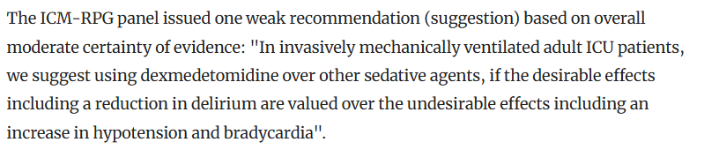
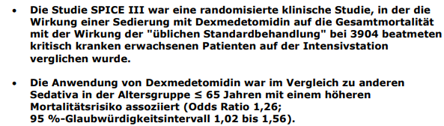

Intensive Care Med. 2022 Jul;48(7):801-810
Konsequenz: Dexdor für alle??
https://www.bfarm.de/SharedDocs/Risikoinformationen/Pharmakovigilanz/DE/RHB/2022/rhb-dexmedetomidin.html
Notes:
Effekt besonders stark bei jüngeren Patienten die nicht im postoperativen Setting behandelt wurden, und mit steigendem APACHE II Score; Mechanismus unklar.

Slide 54
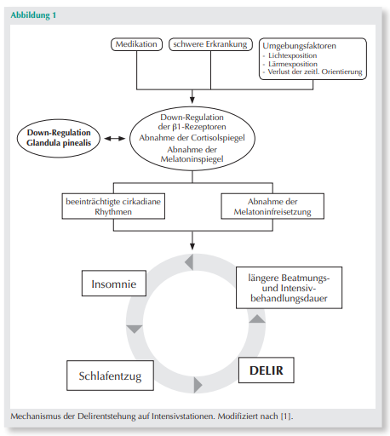
Und was ist mit Melatonin???
Melatoninbildung ist bei ITS-PatientInnen gestört
antioxidative Eigenschaften, Neuroprotektion
Gabe enteral, parenteral &
p.o. möglich, d. h. auch bei
intubierten PatientInnen
0,5mg-3mg/Tag scheint am günstigsten zu sein
Nebenwirkungsprofil gut
KI: schwere Leberinsuffizienz
Anästh Intensivmed 2022;63:297–306

Slide 55
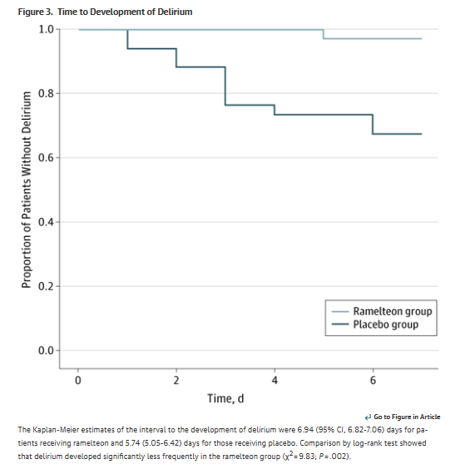
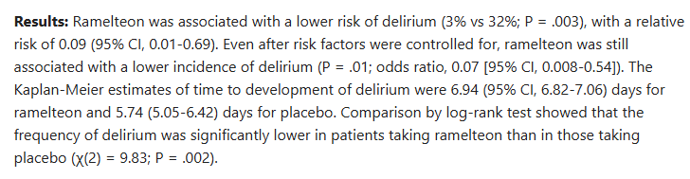
Preventive effects of ramelteon* on delirium: a randomized placebo-controlled trial
*Melatonin-Agonist
S3 LL (2020) empfiehlt Melatonin/ -analoga
zur Wiederherstellung des Tag-/Nacht-Rhythmus präventiv und therapeutisch beim älteren Menschen
JAMA Psychiatry. 2014 Apr;71(4):397-403

Slide 56
Multifaktorielle Genese =
multifaktorielle Prävention
Fokus auf Prähabilitation und Früherkennung
Delir ist Organdysfunktion
relevant für ITS- & Gesamt
-Morbidität und Mortalität
assessment is key
nicht-medikamentöse Maßnahmen
zur Prophylaxe & Therapie
TAKE HOME MESSAGE
DRAN DENKEN & AUFTRETEN VERHINDERN!
FRÜHERKENNUNG ERFORDERT ASSESSMENT. DELIRMANAGEMENT IST INTERDISZIPLINÄRE &
-PROFESSIONELLE AUFGABE!
Take Home Message

Slide 57
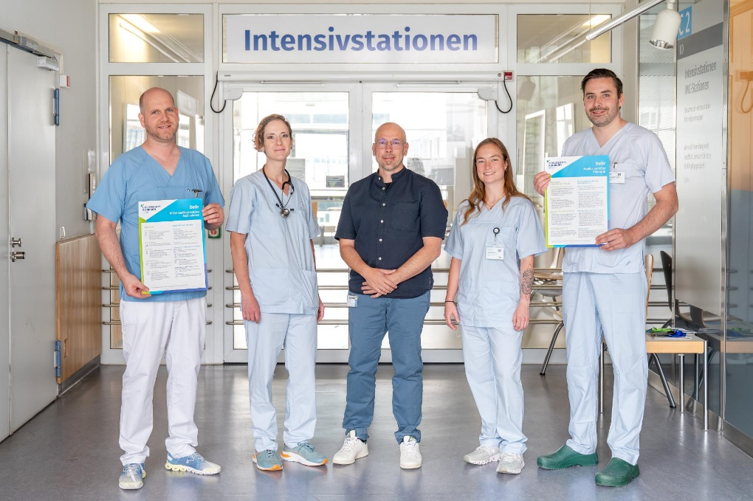
Exkurs: Delir Task Force
Optimierung der Assessmenttools, Metaanalyse &
Umfragen am UKJ
Regelmäßige interdisziplinäre Fortbildungs-maßnahmen
Regelmäßige Integration in Fachweiterbildungen
Informationen für PatientInnen und Angehörige

Slide 58

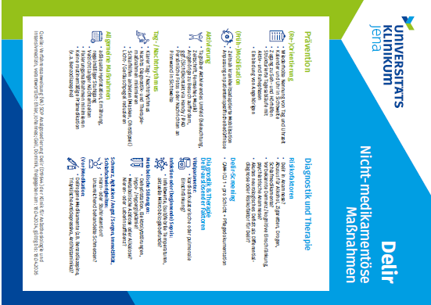
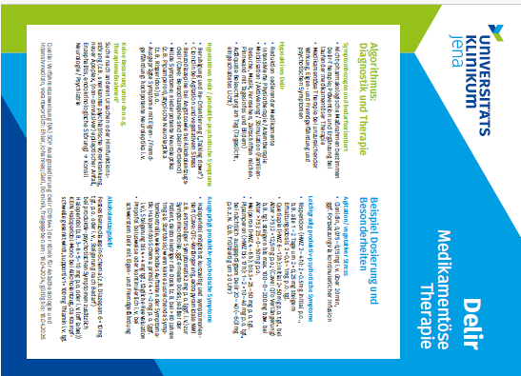
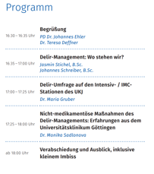
auf allen Intensivstationen & der IMC2

Slide 59



brandneu am UKJ
Koffer gegen
„Chaos im Kopf“
… und in Kürze auch online!
Haben Sie Fragen,
Anregungen
oder Interesse
an Mitarbeit?
in Arbeit
delir@med.uni-jena.de

Slide 60

LITERATUREMPFEHLUNGEN
ZUM SELBSTSTUDIUM
Screeningtools für POCD/POD
Anhang Empfehlungen für das Delir- und Demenz-Screening sowie Delir-Management im Krankenhaus, erschienen 07.12.2023
Mehr zu PICS, PTBS und physiologischem Altern
S2e-Leitlinie Multimodale Neurorehabilitationskonzepte für das „Post-Intensive-Care-Syndrom“ (PICS) AWMF-Registernummer 080/007
Hertrich, A.C., Grundei, S. Delir: Langzeitfolgen und Nachsorge mit spezieller Berücksichtigung der posttraumatischen Belastungsstörung. Med Klin Intensivmed Notfmed 120, 397–402 (2025). https://doi.org/10.1007/s00063-025-01279-4
Renner, C., Jeitziner, MM., Lück, M. et al. Das Post-Intensive-Care-Syndrom (PICS).
Z Allg Med 101, 123–131 (2025). https://doi.org/10.1007/s44266-025-00351-8
Zink W: Physiologische Veränderungen im Alter – was Anästhesistinnen und Anästhesisten wissen sollten. Anästh Intensivmed 2025;66:20–31. DOI: 10.19224/ai2025.020

Slide 61
Vielen Dank!
Kontakt: Dr. med. Maria Gruber
Fachärztin für Anästhesiologie und Notärztin
Klinik für Anästhesiologie und Intensivmedizin
Email: maria.gruber2@med.uni-jena.de

Slide 62
Quellenangabe
Literatur (Kurzfassung)
bei Bedarf nach korrekter Zitierung bitte E-Mail an Dr. M. Gruber (Folie 61)
Ehler J, Reuter DA (2020). Delir und Sedierung – Wie kann ich diagnostizieren? In: Eckart J,
Weigand M, Briegel J (Hrsg.) Intensivmedizin, Kap. XIII-26.1, 99
Hermes, C., Delir Prävention, Therapie und Pflege im interprofessionellen Team, 1. Auflage 2023; Urban & Fischer
SOP Delir (VA) (D19644) UKJ, KAI; verantwortlich: Ehler, J; Geil, D:, gültig bis: 18.04.2026
S3-Leitlinie Analgesie, Sedierung und Delirmanagement in der Intensivmedizin (2020) AWMF-Registernr.: 001/012
S3-Leitlinie Posttraumatische Belastungsstörung (2019) AWMF-Registernummer: 155/001
S2e-Leitlinie Multimodale Neurorehabilitationskonzepte für das „Post-Intensive-Care-Syndrom“ (2022) AWMF-Registernummer 080/007
Perioperative Erfassung von Delir und neurokognitivem Defizit in der Intensivmedizin,
Lehrprobe von PD Johannes Ehler vom 17.10.2024
https://esaic.org/guideline/postoperative-delirium
Int J Geriatr Psychiatry. 2013 Aug;28(8):804-12. doi: 10.1002/gps.3900.
Med Klin Intensivmed Notfmed 120, 397–402 (2025); doi 10.1007/s00063-025-01279-4
Praxis 2016 Aug;105(16):941-52. German. doi: 10.1024/1661-8157/a002433.
Crit Care Med 2018; 46:e825–e873; doi 10.1097/CCM.0000000000003299
Crit Care Med 2001 Vol. 29, No. 12 2259
Allg Med 101, 123–131 (2025). Doi 10.1007/s44266-025-00351-8
N Eng J Med 2022 Dec 29;387(26):2425-2435 DOI: 10.1056/NEJMoa2211868
Eur J Med Res. 2025 Mar 1;30(1):147. doi: 10.1186/s40001-025-02409-6.
JAMA Psychiatry. 2014 Apr;71(4):397-403. doi: 10.1001/jamapsychiatry.2013.3320. PMID: 2455423
Semin Respir Crit Care Med. 2021 February ; 42(1): 112–126. doi:10.1055/s-0040-1710572
Crit Care Med. 2018 Sep;46(9):e825-e873. doi: 10.1097/CCM.0000000000003299. PMID: 30113379.
Intensive Care Med. 2022 Jul;48(7):801-810. doi: 10.1007/s00134-022-06660-x. Epub 2022 May 19.
https://ichgcp.net/de/clinical-trials-registry/NCT04758936

Slide 63
Quellenangabe
Bilddateien
https://www.amboss.com/de/wissen/limbisches-system-und-gedachtnis
https://register.awmf.org/de/leitlinien/detail/001-012
Zoremba, N.; Coburn, M. Delir im Krankenhaus, Dtsch Arztebl Int 2019; 116(7): 101-6; DOI: 10.3238/arztebl.2019.0101
iegler S, Sakka SG: Anwendung von Melatonin zur Delirprävention und Delirbehandlung beim erwachsenen Intensivpatienten. Anästh Intensivmed 2022;63:297–306. DOI: 10.19224/ai2022.297
Kujovic M et al. JOURNAL OF CLINICAL AND EXPERIMENTAL NEUROPSYCHOLOGY 2019, VOL. 41, NO. 8, 875–880
https://esaic.org/wp-content/uploads/2024/07/POD-v3-infographic.jpg
https://register.awmf.org/de/leitlinien/detail/001-012
Schimböck, Florian & Dr. Lohrmann, Christa. (2017). PflegenIntensiv. 14. 25-29.
https://www.amboss.com/de/wissen/Delir
https://www.dgppn.de/_Resources/Persistent/64ae1aff1699729ec43864b9692224a07fa59091/Empfehlung_Demenz%20und%20Delir%20im%20Krankenhaus+Anhang%20Instrumente.pdf
https://www.bfarm.de/SharedDocs/Risikoinformationen/Pharmakovigilanz/DE/RHB/2022/rhb-dexmedetomidin.html
https://siga-fsia.ch/wp-content/uploads/nutzen-der-intraoperativen-gabe-von-dexmedetomidin-zur-postoperativen-delirprohylaxe.pdf
http://static-content.springer.com/image/chp%3A10.1007%2F978-3-642-36915-5_2/MediaObjects/301439_1_De_2_Fig2_HTML.gif
https://upload.wikimedia.org/wikipedia/commons/thumb/6/6a/Reaper.png/640px-Reaper.png

Slide 64
POD postoperative delirium
POCD postoperative cognitive deficit
NCD neurocognitive deficit / neurokognitives Defizit
PTBS post traumatic stress disorder
PICS/ PICS-F post intensive care syndrome / -family
RASS Richmond Agitation Sedation Score
CAM-ICU Confusion Assessment Method (for) Intensive Care Unit
ICDSC Intensive Care Delirium Screening Checklist
MMST Minimal Mental State Test
MoCA Montreal Cognitive Assessment
Glossar

Slide 65
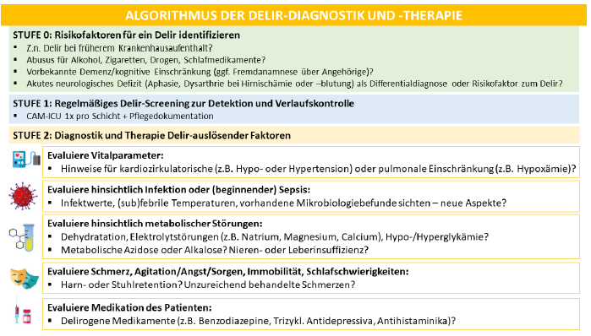
SOP Delir (VA) (D19644) UKJ, K. f. Anästhesiologie und Intensivmedizin; verantwortlich: Ehler, Johannes; Geil, Dominik, gültig bis: 18.04.2026

Slide 66
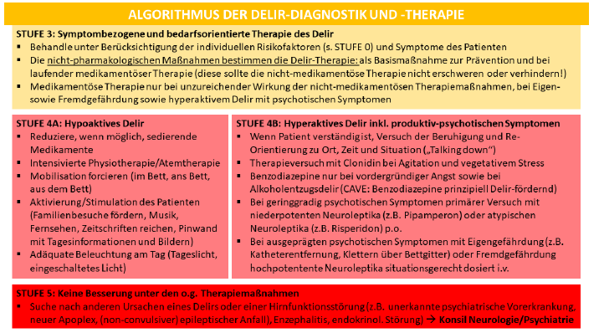
SOP Delir (VA) (D19644) UKJ, K. f. Anästhesiologie und Intensivmedizin; verantwortlich: Ehler, Johannes; Geil, Dominik, gültig bis: 18.04.2026

Slide 67

Exkurs: NCD und dessen Erfassung
Notes:
Neurologische Rehabilitation, ggf. Überweisung in Gedächtnissprechstunde

Slide 68
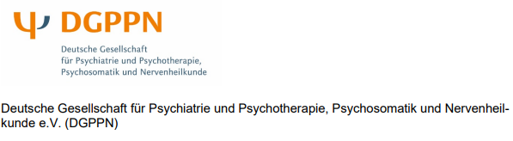
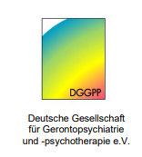
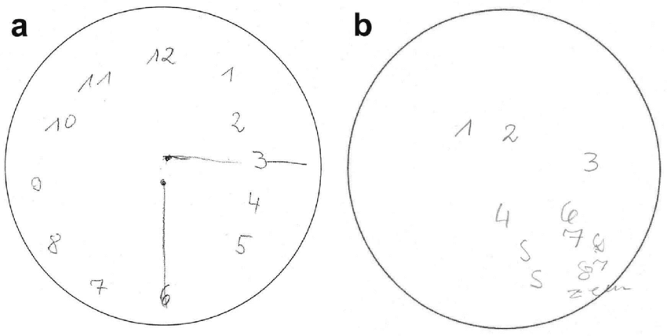
z. B. MoCA, MMST,
Uhrentest
JOURNAL OF CLINICAL AND EXPERIMENTAL NEUROPSYCHOLOGY 2019, VOL. 41, NO. 8, 875–880

Slide 69
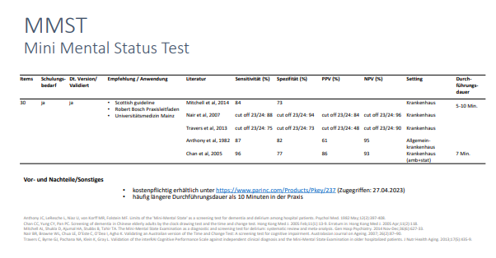
Screeninginstrumente für geriatrisches Assessment
aus: Anhang der Empfehlungen für das Delir- und Demenz-Screening sowie Delir-Management im Krankenhaus, herausgegeben 07.12.2023
https://www.dgppn.de/_Resources/Persistent/64ae1aff1699729ec43864b9692224a07fa59091/Empfehlung_Demenz%20und%20Delir%20im%20Krankenhaus+Anhang%20Instrumente.pdf

Slide 70
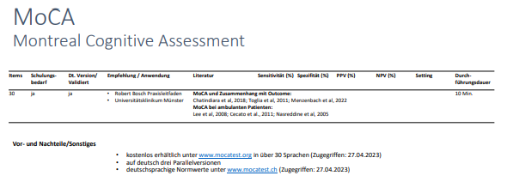
Screeninginstrumente für geriatrisches Assessment
aus: Anhang der Empfehlungen für das Delir- und Demenz-Screening sowie Delir-Management im Krankenhaus, herausgegeben 07.12.2023
https://www.dgppn.de/_Resources/Persistent/64ae1aff1699729ec43864b9692224a07fa59091/Empfehlung_Demenz%20und%20Delir%20im%20Krankenhaus+Anhang%20Instrumente.pdf

Slide 71
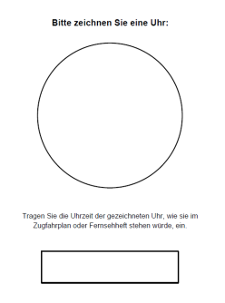

Screeninginstrumente für geriatrisches Assessment
aus: Anhang der Empfehlungen für das Delir- und Demenz-Screening sowie Delir-Management im Krankenhaus, herausgegeben 07.12.2023
https://www.dgppn.de/_Resources/Persistent/64ae1aff1699729ec43864b9692224a07fa59091/Empfehlung_Demenz%20und%20Delir%20im%20Krankenhaus+Anhang%20Instrumente.pdf

Slide 72


https://esaic.org/guideline/postoperative-delirium/
https://esaic.org/wp-content/uploads/2024/07/POD-v3-infographic.jpg

Slide 73



Crit Care Med. 2018 Sep;46(9):e825-e873

Slide 74


Renner, C., Jeitziner, MM., Lück, M. et al. Das Post-Intensive-Care-Syndrom (PICS). Z Allg Med 101, 123–131 (2025). https://doi.org/10.1007/s44266-025-00351-8

